Slide 1
实验1
Quartus Prime软件及状态机设计

Slide 2
实验目的：学习FPGA设计软件
教学基本要求：掌握软件流程，掌握状态机编程
实验内容提要：设计一个状态机

Slide 3
状态机设计是数字电路中使用非常广泛和方便的时序设计工具。由于硬件是并行的触发，相对软件是串行执行，那么让硬件电路按照节拍执行串行操作指令就成为一个问题，
这就是状态机的主要功能。相应的，软件指令中的几十条简单顺序执行代码可能需要硬件的几十上百个触发器去实现其功能。所以，软件与硬件的设计思路有相当大的区别。
当然，随着FPGA规模的不断扩大，这些问题也越来越容易解决了。我们可以用软件的思路去描述自己的设计，可能最终实现的电路是几十万门级的器件，但是你只要花费几美元就能买到。状态机是数字电路的基础，因此，FPGA和VHDL语言的学习也从这个实验开始。

Slide 4
五个环节
环节1 FPGA课件学习 120分钟
参见《可编程逻辑器件原理及其应用.ppt》
环节2 VHDL语言学习 60分钟
打开lab1/sync.vhd
环节3 DE1-SOC开发板资源介绍
环节4 sync实验； 30分钟
lab1/sync.vhd
环节5 红绿灯实验； 150分钟
lab1/states

Slide 5
环节1 FPGA课件学习 120分钟
参见《可编程逻辑器件原理及其应用.ppt》

Slide 6
环节2 VHDL语言学习 60分钟
打开lab1/step1/sync.vhd

Slide 7
环节2 VHDL语言学习 20分钟
VHDL语言结构
库文件
芯片输入输出定义（也可能是电路模块）
内部功能描述
内部功能描述分两部分
信号声明
布尔等式

Slide 8
process内部信号赋值
按照互斥的逻辑条件描述
有两类
1，if （逻辑条件成立） then
elsif （逻辑条件成立） then
else (该行根据情况可以没有，这时表示信号保持)
end if;
2,case Q is
when Q0 =>
when Q1 =>
when others =>
(此处最好填回初始态)
end case;

Slide 9
组合逻辑
Not and or
A <= b and c;
等效于
A <= b when c = ‘1’
else ‘0’;
<= 赋值符，右边赋值给左边。

Slide 10
Process 内部的寄存器赋值
Count <= count +1;
表示
Count^{n+1} <= count +1;
等式左边是次态，右边是现态和输入

Slide 11
D触发器
process(clk)
  if clk'event and clk = '1' then
  q <= d;
  end if;
end process;
q 次态；d 激励

Slide 12
带异步复位的D触发器
复位代码请尝试自行添加
process(rst, clk)
if clk'event and clk = '1' then
  q <= d;
  end if;
end process;
q 次态；d 激励

Slide 13
计数器
if rst = '0' then
q <= (others => ‘0’); （所有比特位置0）
elsif clk'event and clk = '1' then
q <= q +1; （左边的q是次态,右边的q是现态）
end if;

Slide 14
模60计数器
if rst = '0' then
q <= (others => '0');
elsif rising_edge(clk) then （注意这种描述方式）
if q = 59 then
q <= (others => '0');
else
q <= q +1;
end if;
end if;

Slide 15
process内部顺序
process(rst,clk)
if rst = '0' then
q <= '0';
elsif clk'event and clk = '1' then
q <= d;
if a = '1' then
q <= b;
else
q <= q;
end if;
end if;
end process;
你觉得上面这段代码中，q 到底在怎样变化？

Slide 16
process内部顺序
process(rst,clk)
if rst = '0' then
q <= '0';
elsif clk'event and clk = '1' then
if a = '1' then
q <= b;
else
q <= q;
end if;
q <= d;
end if;
end process;
本页中，q 到底在怎样变化？

Slide 17
环节3 开发板资源介绍
参见《可编程逻辑器件原理及其应用.ppt》

Slide 18
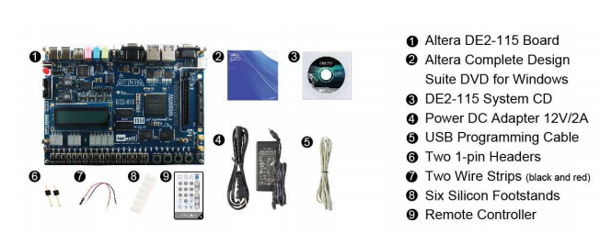
DE2-115开发板资源介绍

Slide 19
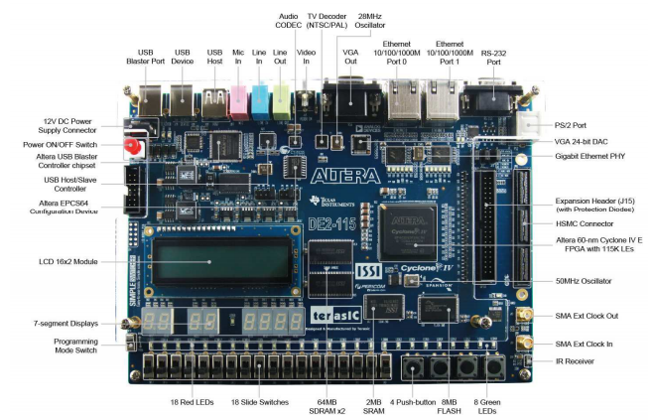
DE2-115开发板全貌

Slide 20
DE2-115开发板包括以下硬件资源：
•Altera Cyclone IV 4CE115 FPGA 芯片
•Altera 串行配置芯片 - EPCS64
•板上USB Blaster下载电路，同时支持
JTAG模式和AS模式
•2MB SRAM
•2片 64MB SDRAM
•8MB 闪存
•SD 卡插槽
•4个按钮开关
•18个滑动开关
•18个红色LEDs
•9个绿色LEDs
•50MHz晶振提供给时钟源
•24-bit CD品质CODEC芯片，
具备线路输入、输出、麦克风输入接口
•VGA DAC（8-比特高速三通道DACs）
带有VGA输入接口•TV 解码器
（NTSC/PAL/SECAM）和TV输入接口
•2千兆以太网PHY带RJ45连接器
•带有A类和B类USB接口的USB主从控制器
•RS-232收发器和9针连接器
•PS/2 鼠标/键盘接口
•IR收发器
•2个SMA街头，用于外部时钟输入/输出
•1个40引脚扩展接口，带二极管保护电路
•1个HSMC连接器
•16x2 LCD模组

Slide 21
除了这些硬件功能以外，DE2-115开发板还支持标准I/O接口和用于评估各项组件的控制面板等软件工具。该软件也提供用于验证DE2-115开发板高级功能的大量实例演示。

Slide 22
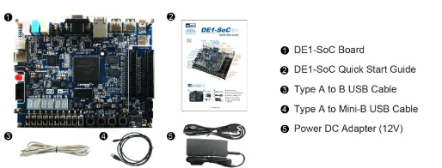
DE1-SOC开发板资源介绍

Slide 23
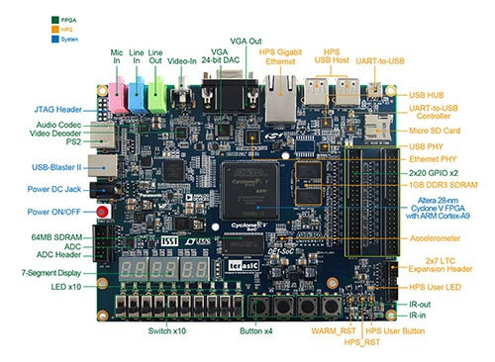
DE1-SOC开发板全貌

Slide 24
DE1-SoC开发板根据该SoC的三大核心资源(即传统FPGA通用IO与逻辑、传统ARM通用IO以及控制器)进行了定制，提供了板载USB Blaster II JTAG在线调试功能、SD卡启动、HPS享1GB DDR3内存、FPGA享64MB SDRAM内存、VGA高清显示、ADC采样、10/100/1000M以太网、USBx2接口、FPGA扩展等等丰富的扩展接口和硬件资源。

Slide 25
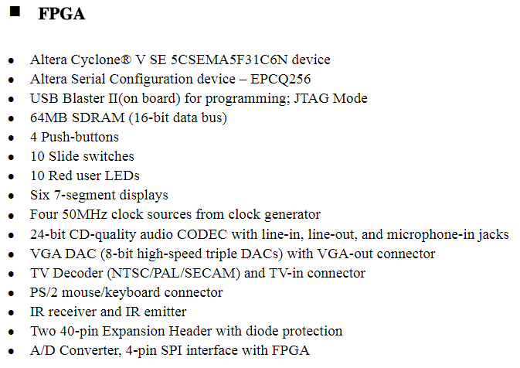
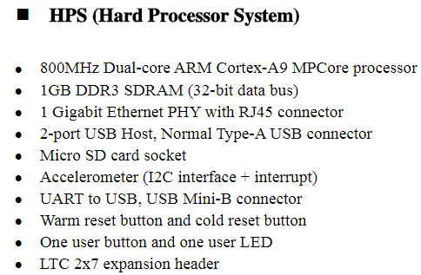
DE1-SOC开发板包括以下硬件资源：

Slide 26
环节4 sync实验； 30分钟
lab1/step1/sync.vhd
画出你理解的这个电路的原理图

Slide 27
环节4 sync实验
out1 out2 out3 有什么区别？
这个电路完成了什么功能？
通过仿真观察。

Slide 28
环节4 sync实验
Out1 尝试解决输入信号怎么进入同步时序电路
Out3 尝试解决输入数据的获取时刻和计数方法
Out2 不能使用

Slide 29
环节5 红绿灯实验； 150分钟
lab1/step2/states.vhd

Slide 30
一个十字路口交通灯控制系统
设：东西道(EW)为主道，南北道(NS)为副道。
若 EW及NS均有车，
则 EW每次通行 60秒(绿灯)， NS每次通行40秒(绿灯)，
EW、NS轮流放行；
若 仅有一个通道有车，
则禁止无车通道(红灯)；
若 两通道均无车，
则NS禁止， EW 放行；
若 通道转换时，
两通道均需停车3秒(黄灯)。

Slide 31
EWRED
NSRED
EWGREEN
NSGREEN
EWYELLOW
NSYELLOW
ENTM3
ENTM40
输出组合逻辑
ENTM60
十字路口交通灯
控制器逻辑框图
Q₁
Q₀
Q
Q
D
CLK
D
CLK
D₁
D₀
EWCAR
控制组合逻辑
NSCAR
TM3s
TM40
TM60
模3
计数器
模40
计数器
模60
计数器
分频器
ENTM40
CP（周期1秒）
ENTM3
ENTM60
CLK

Slide 32
状态机
在数字系统中，控制单元主要由状态机实现。
一个状态机就是一组触发器
状态机根据系统当前所处的不同状态，对输入和激励指向不同的次态。
SS就是这样一个状态机，对应于上页PPT图纸的Q1,Q0两个D触发器。
信息处理单元根据状态机的现态和输入，决定信息处理的算法。比如在东西通行的时候，60秒计数器才会计数。

Slide 33
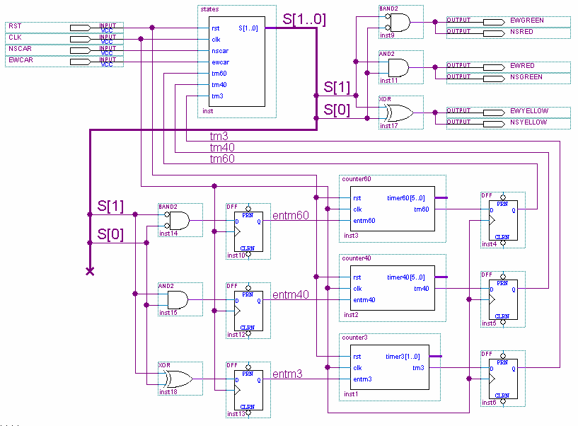

Slide 34
环节5 红绿灯实验
1，仿真时，应该按照什么顺序进行？

Slide 35
环节5 红绿灯实验
2，为什么状态转换的时间有问题？

Slide 36
找原因
3，多出来的两个时钟周期怎么来的？
沿着仿真的时间轴和电路结构查找。

Slide 37
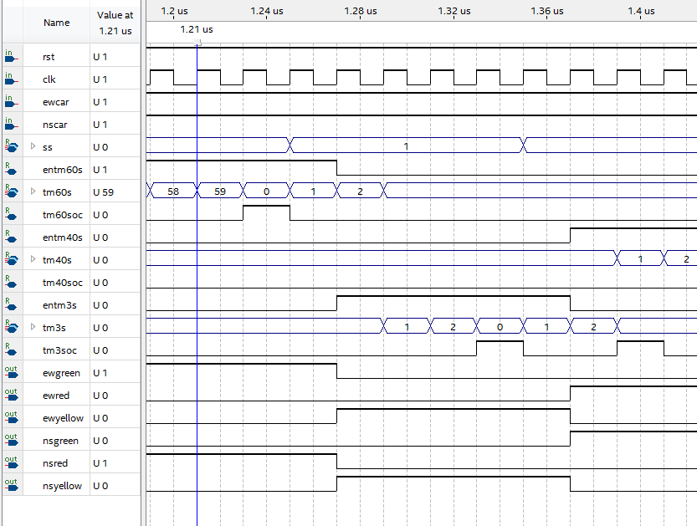
-1
0
1
2
3
4
5
5+1

Slide 38
环节5 红绿灯实验
4，有几种解决方法？
5，不同的方法各自的特点是什么？你认为哪种方法好？

Slide 39
最少几个触发器可以实现
计数器能不能共同使用一个？
请设计。

Slide 40
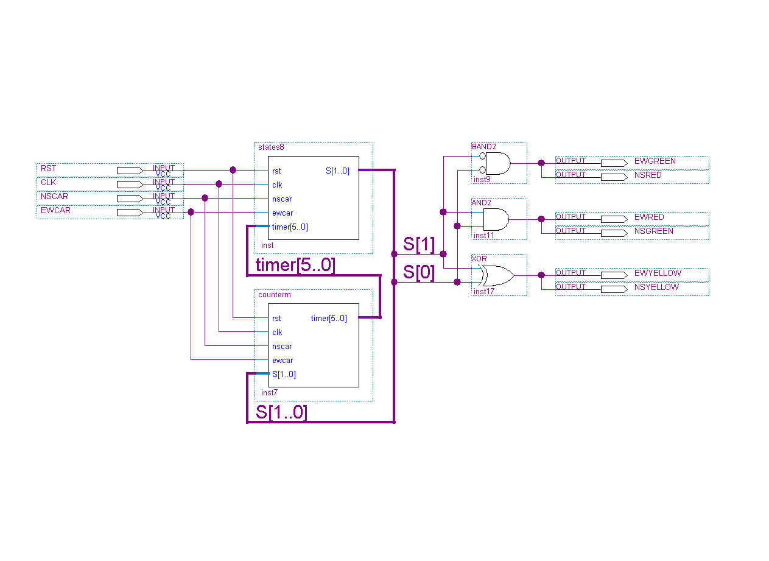

Slide 41
最少几个触发器可以实现
计数器能不能共同使用一个？
请设计。

Slide 42
8触发器完美设计

Slide 43
RST： 异步复位，同步释放；
CLK：时钟分频；
NSCAR,EWCAR：输入同步；
红绿灯输出：输出同步。

Slide 44
状态机的描述方式
1，一段式
2，两段式
3，三段式

Slide 45
实验报告要求
下次做实验，交上次实验报告（一页纸）
标明学号，姓名，班级，上机时间，机位
1，回答实验课件中提出的问题。
2，画出你理想的红绿灯的电路系统框图，越细化越好。
3，完成教师在网上留的作业。

